Slide 1

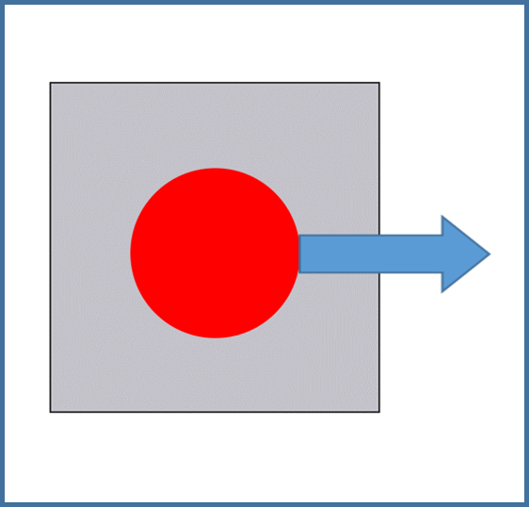
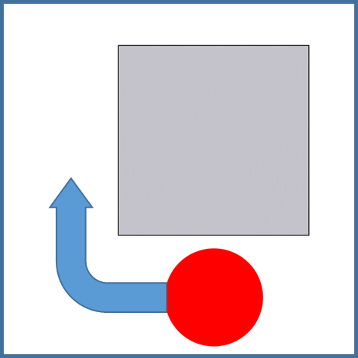
Предлоги ИЗ и ИЗ-ПОД
Фокусник

Slide 2
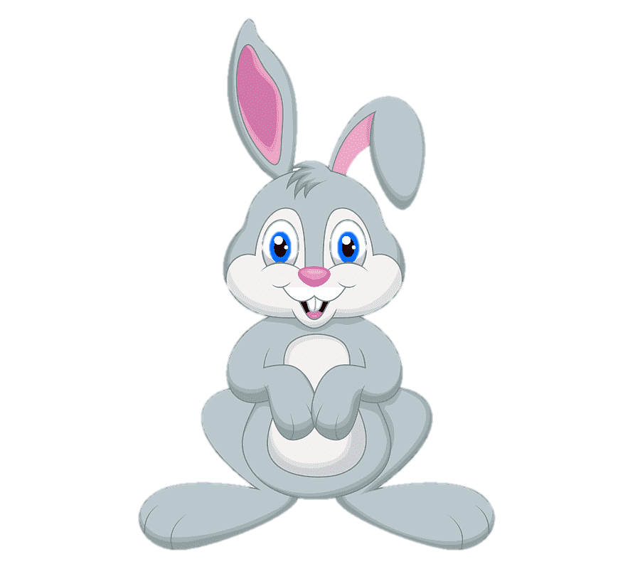

Маленькое слово ИЗ появляется, если предмет находится внутри чего-то и его оттуда достали или он сам оттуда движется

Slide 3

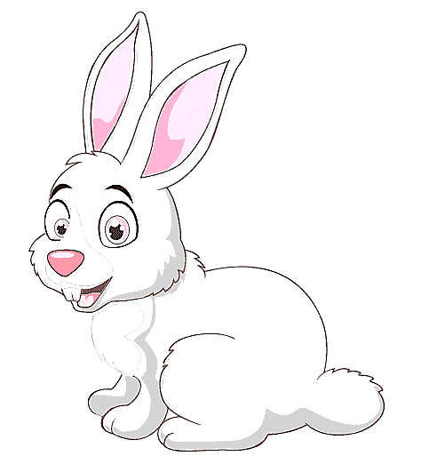
Маленькое слово ИЗ-ПОД появляется, если предмет находится под чем-нибудь и его оттуда достали или он сам оттуда движется

Slide 4

Добро пожаловать в цирк! Начинается выступление фокусника

Slide 5


Назови, кто и откуда появился. Нажми на подходящую схему

Slide 6

Назови, кто и откуда появился. Нажми на подходящую схему

Slide 7

Назови, кто и откуда появился. Нажми на подходящую схему

Slide 8

Назови, кто и откуда появился. Нажми на подходящую схему

Slide 9
Составь предложение по схеме

Slide 10
Составь предложение по схеме

Slide 11
Составь предложение по схеме

Slide 12
Составь предложение по схеме

Slide 13
Молодец!

